Slide 1
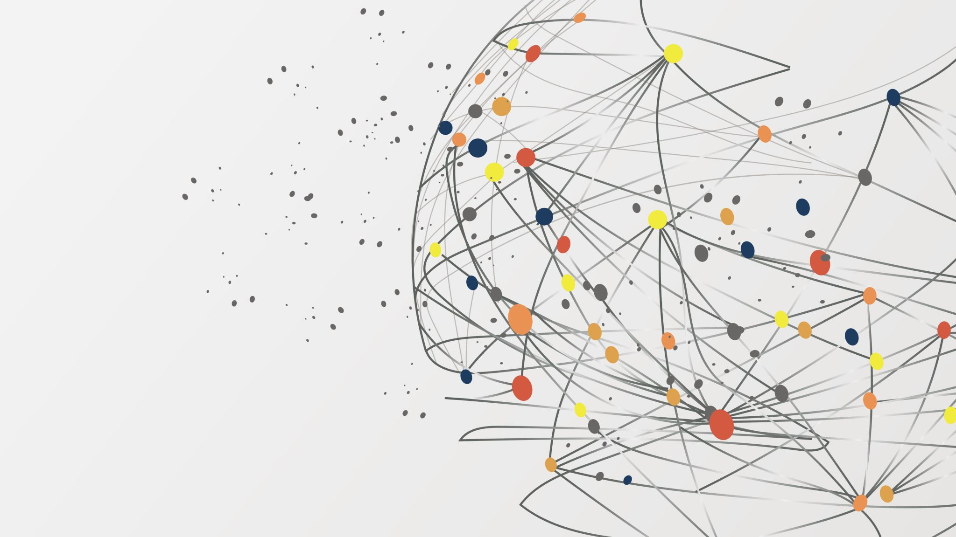
Повторение
Занятие 2

Slide 2
1. Что из перечисленного наиболее точно описывает обучение с учителем?
a) Алгоритм заранее знает структуру данных и распределение классов b) Модель учится выявлять закономерности без разметки данных c) Модель строится на обучающих данных, где известны входы и ожидаемые выходы d) Модель самостоятельно группирует данные по признакам
Ответ: c

Slide 3
2. Что отличает обучение без учителя от обучения с учителем?
a) Используются только числовые признаки b) Модель не знает правильных ответов и ищет структуру в данных c) Алгоритм обучается по паре "вопрос — ответ" d) Признаки заранее стандартизируются
Ответ: b

Slide 4
3. Чем отличается классификация от кластеризации?
a) Классификация работает с числами, кластеризация — с текстами b) В классификации используются нейронные сети, в кластеризации — нет c) Классификация использует известные метки классов, кластеризация — нет d) Классификация строит регрессионную прямую
Ответ: c

Slide 5
4. Какой из примеров — задача регрессии?
a) Определение категории новости: "спорт", "политика", "наука" b) Предсказание температуры воздуха по дате c) Распознавание цифр на картинке d) Разделение клиентов на группы по поведению
Ответ: b

Slide 6
5. Метод k-ближайших соседей (k-NN) делает следующее:
a) Делит данные на к кластеров b) Ищет линейную зависимость между признаками c) Определяет класс объекта по классам ближайших точек d) Создаёт нейронную сеть из соседей
Ответ: c

Slide 7
6. Что показывает коэффициент наклона (k) в уравнении линейной регрессии y=kx+by?
a) Количество классов b) Оценку ошибки модели c) Скорость изменения выходной переменной при изменении входной d) Точку пересечения с осью X
Ответ: c

Slide 8
7. Когда линейная регрессия будет давать плохие результаты?
a) Когда между переменными есть чёткая линейная связь b) Когда данные случайны и нет зависимости c) Когда точек слишком много d) Когда все признаки числовые
Ответ: b

Slide 9
8. Что означает “ошибка” в контексте модели линейной регрессии?
a) Количество неправильных классификаций b) Расстояние от предсказанного значения до реального c) Количество точек в датасете d) Количество признаков в модели
Ответ: b

Slide 10
9. Какая метрика лучше всего подходит для оценки качества линейной регрессии?
a) F1-мера b) Среднеквадратичная ошибка (MSE) c) Точность (Accuracy) d) Количество соседей
Ответ: b

Slide 11
10. Какая из метрик чаще всего применяется в задачах классификации?
a) MSE (Mean Squared Error) b) R² (коэффициент детерминации) c) Accuracy (доля правильных ответов) d) MAE (средняя абсолютная ошибка)
Ответ: c

Slide 12
11. Что происходит в процессе k-fold кросс-валидации?
a) Модель тестируется только на последних 10% данных b) Модель обучается и тестируется k раз на разных разбиениях данных c) Все данные используются только для тестирования d) Модель обучается один раз, а потом настраивается вручную
Ответ: b

Slide 13
12. Что позволяет достичь кросс-валидация?
a) Увеличить точность модели за счёт добавления новых признаков b) Проверить обобщающую способность модели на разных подвыборках c) Сократить время обучения d) Понизить количество классов
Ответ: b

Slide 14
13. Для чего может быть полезен метод k-ближайших соседей (k-NN)?
a) Предсказание стоимости квартиры b) Поиск схожих товаров в интернет-магазине c) Группировка статей по темам без меток d) Создание сложной логики на основе линейной зависимости
Ответ: b

Slide 15
14. Когда линейная регрессия может работать некорректно?
a) Когда все данные числовые b) Когда между признаками и результатом — нелинейная зависимость c) Когда у нас только один признак d) Когда обучающая выборка большая
Ответ: b

Slide 16
15. Что делает алгоритм классификации?
a) Находит числа, ближайшие к нулю b) Разбивает данные на кластеры c) Предсказывает категорию или класс для нового объекта d) Создаёт нейросеть из признаков
Ответ: c

Slide 17
Линеная регрессия

Slide 18
Задача
Время (часы) | Оценка
1.0 | 6.0
2.0 | 5.0
3.0 | 7.5
4.0 | 4.5
5.0 | 8.0
6.0 | 5.5
7.0 | 9.0
8.0 | 7.0
9.0 | 6.5
10.0 | 10.0
У нас есть 10 наблюдений зависимости времени изучения (в часах) и оценки (от 1 до 10). Данные сильно разбросаны. Предсказать оценку для ученика, который учился 5.5 часа.

Slide 19
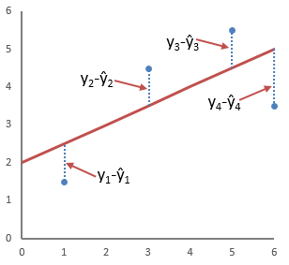
Решение

Slide 20
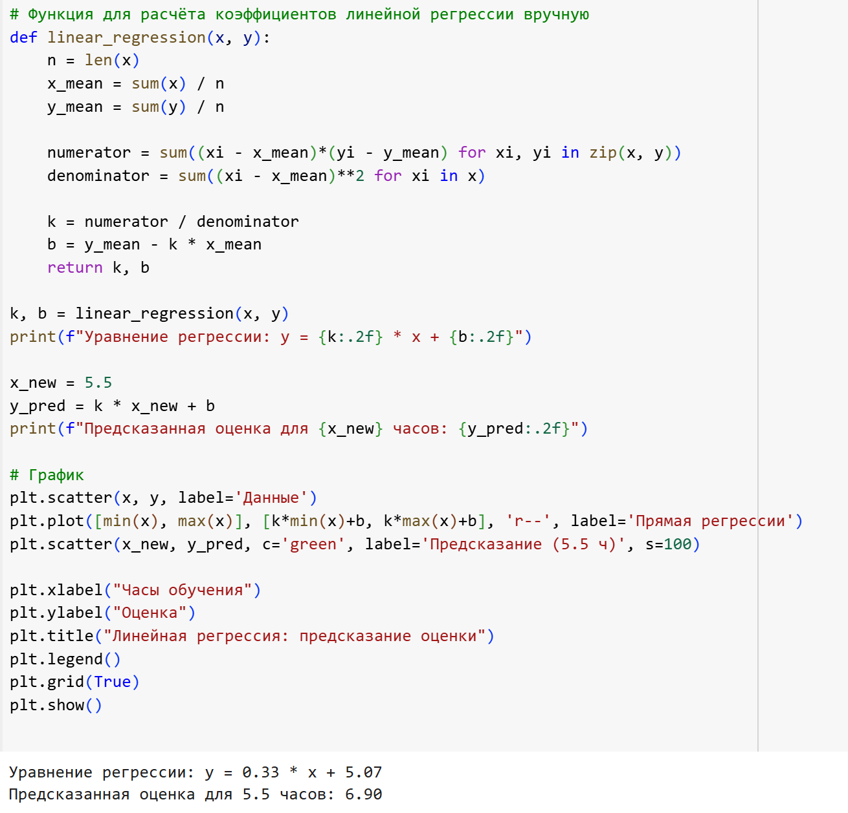
Решение

Slide 21
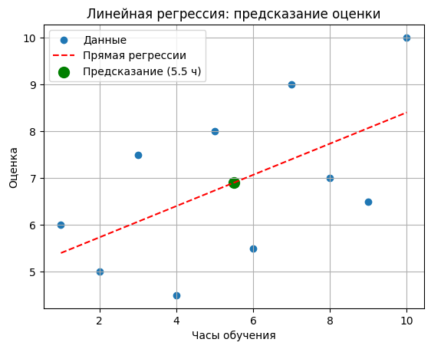
Решение

Slide 22
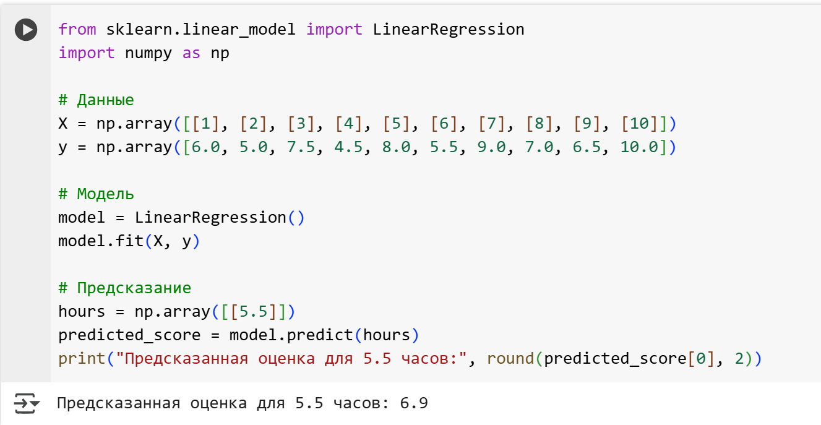
Решение

Slide 23
Метод k-ближайших соседей
Повторение. Занятие 2

Slide 24
Задача
Вы биолог, изучающий диких животных. У вас есть данные о росте (м) и массе (кг) 10 животных. Нужно определить, кто перед вами: 🦊 Лиса или 🐘 Слон, используя алгоритм k-ближайших соседей (k = 3).
Новая особь: рост 1.1 м, масса 90 кг. Кто это?

Slide 25
Датасет
Рост (м) | Масса (кг) | Класс
0.6 | 8.0 | 🦊 Лиса
0.7 | 10.5 | 🦊 Лиса
0.8 | 12.0 | 🦊 Лиса
0.9 | 14.0 | 🦊 Лиса
1.0 | 18.0 | 🦊 Лиса
2.5 | 2500.0 | 🐘 Слон
2.6 | 2700.0 | 🐘 Слон
3.0 | 3000.0 | 🐘 Слон
3.2 | 3200.0 | 🐘 Слон
2.8 | 2800.0 | 🐘 Слон

Slide 26
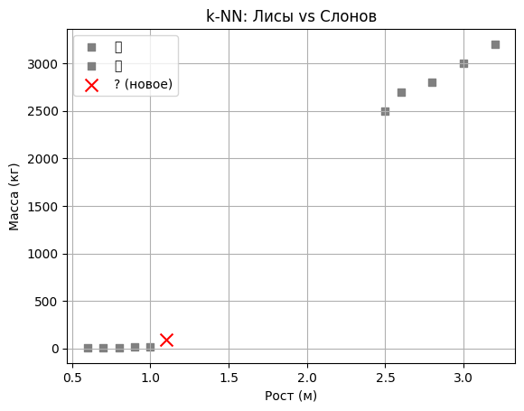
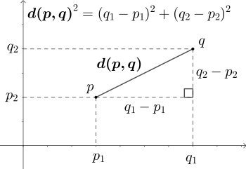
Формулы

Slide 27
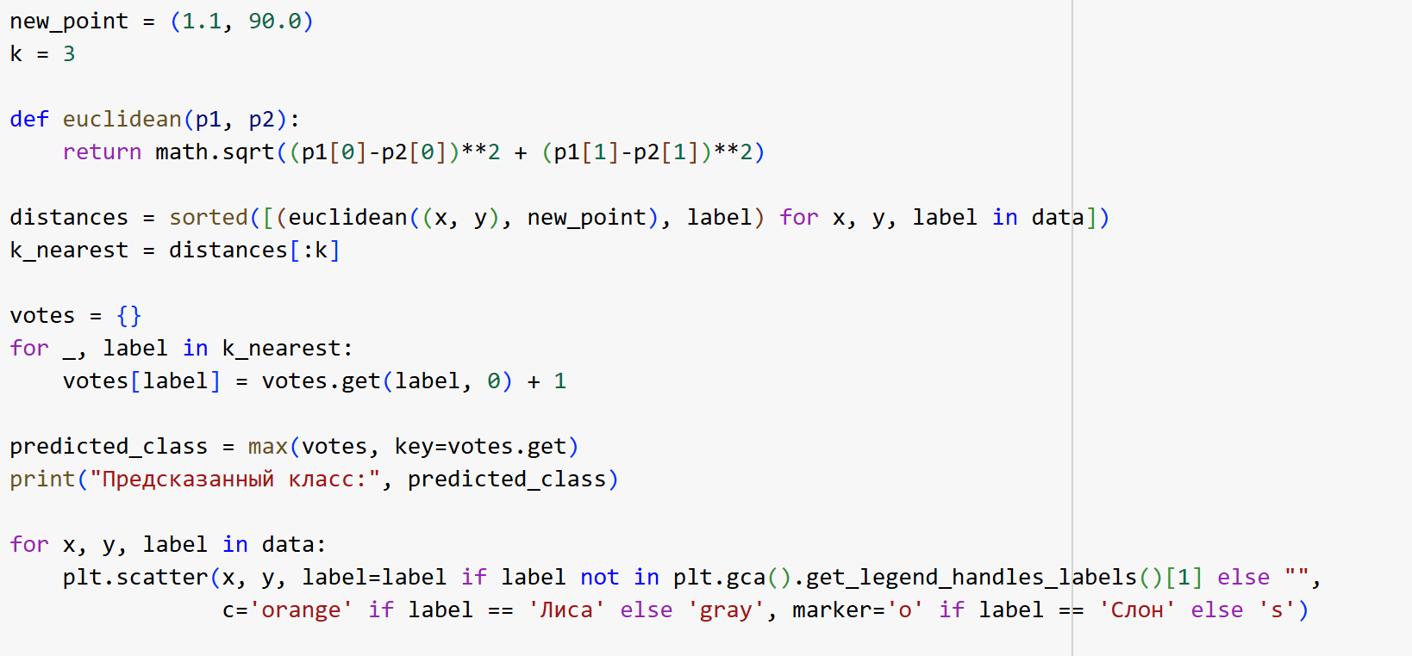
Решение

Slide 28
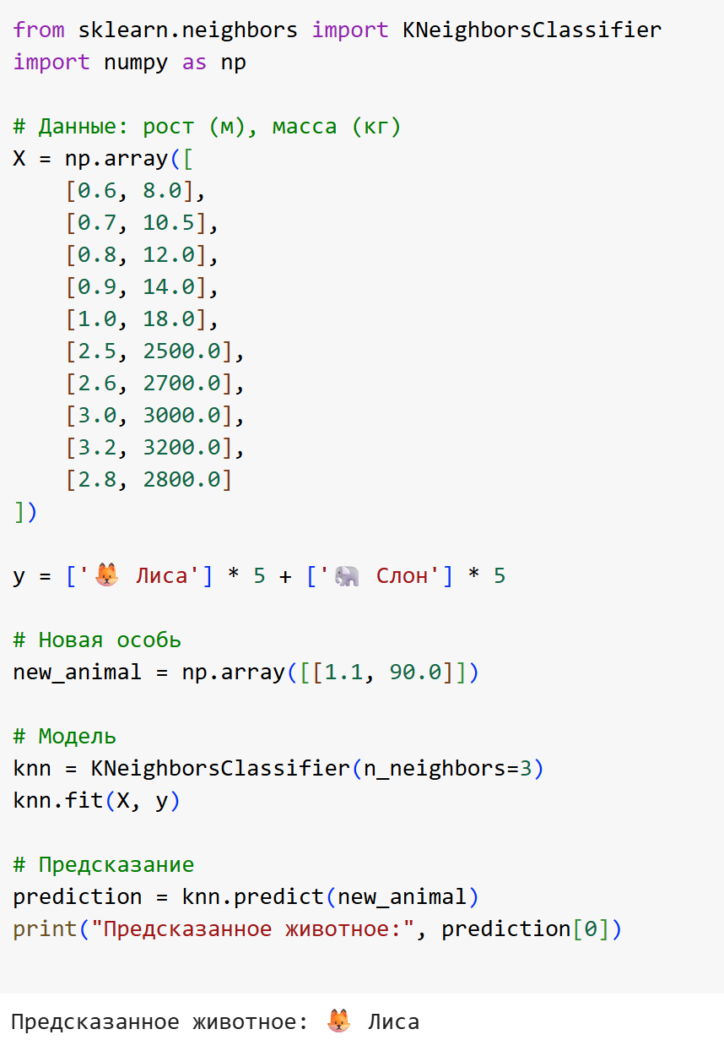
Решение

